Slide 1
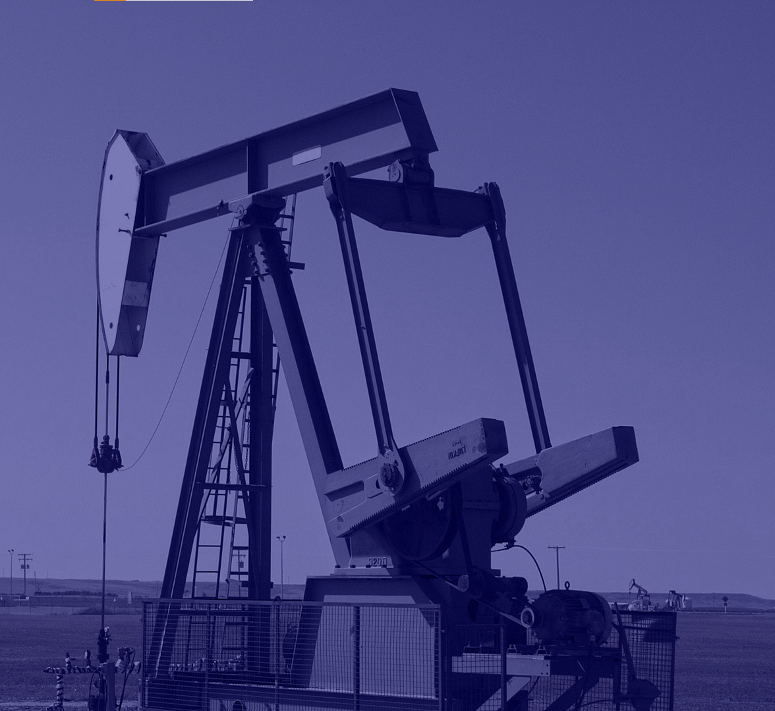
Applied AI Challenge Цифровой ГеоТех
Кристина Желтова

Slide 2
План презентации
Описание задачи
Эксплоративный анализ данных (EDA)
Структура итоговой модели
Выводы

Slide 3
Постановка задачи
Исходные данные: скважинные данные одного из реальных месторождений.
Цель: определение типа горной породы по набору одномерных сигналов.
Актуальность: вычислительные инструменты для определения типа горной породы позволяют существенно сократить операционные расходы компании [1]
[1] Thiago Santi Bressan, Marcelo Kehl de Souza, Tiago J. Girelli, Farid Chemale Junior, “Evaluation of machine learning methods for lithology classification using geophysical data”

Slide 4
Методы решения
Детальное исследование строения разреза скважины с помощью спуска-подъёма в неё геофизического зонда (каротаж) [2]
Бурение
Машинное обучение
[2] Chen, Gang & Chen, Mian & Hong, Guobin & Lu, Yunhu & Zhou, Bo & Gao, Yanfang. (2020). A New Method of Lithology Classification Based on Convolutional Neural Network Algorithm by Utilizing Drilling String Vibration Data

Slide 5
Эксплоративный анализ

Slide 6
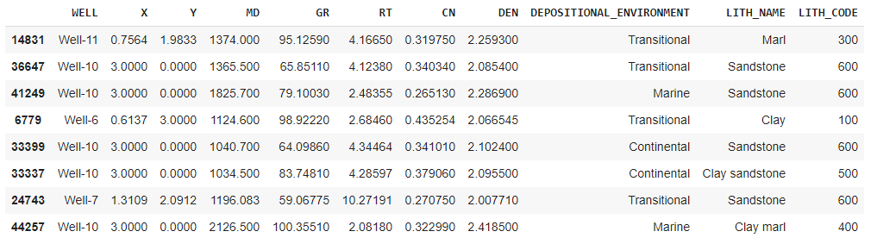
Описание набора данных
MD - измеренная глубина отклика каротажа
CN – индикатор пористости пласта с некоторым приближением
DEN – плотность пласта
RT – сопротивление (показатель способности пласта предотвращать прохождение тока через него)
GR – естественная радиоактивность пласта

Slide 7
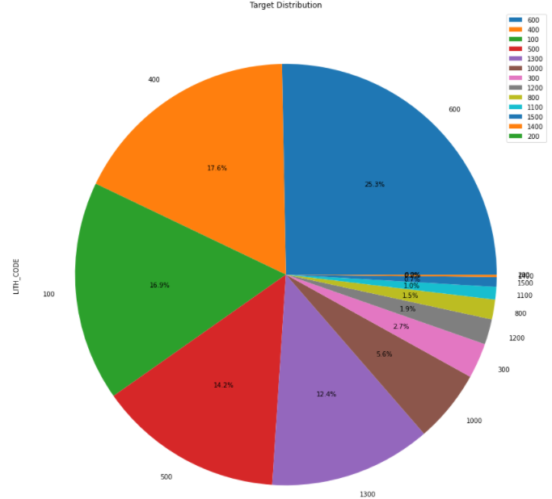
Несбалансированные классы

Slide 8
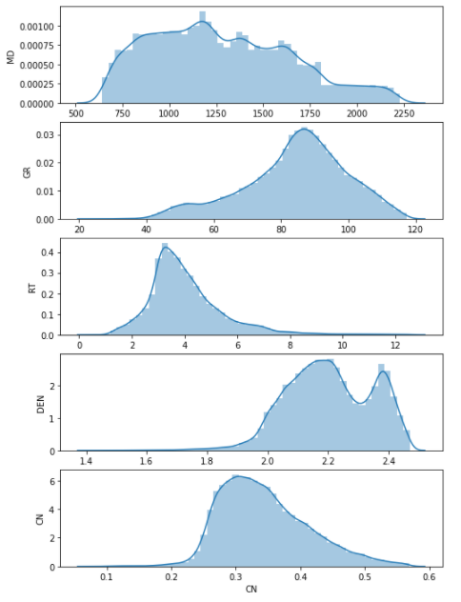
Нормальность распределений

Slide 9
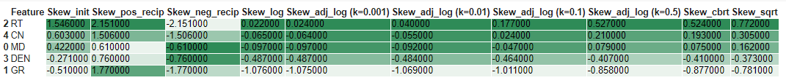
Преобразования, максимизирующие нормальность
Корень
Логарифм
Обратное преобразование
трансформация Йео-Джонсона

Slide 10
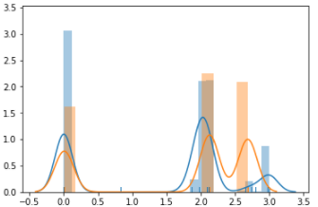
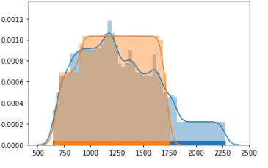
Ковариантный сдвиг
(X, Y)
MD
X координата
MD

Slide 11
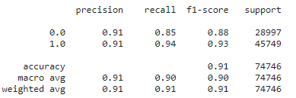
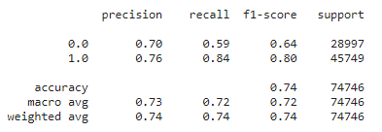
Adversarial validation
clf = ExtraTreesClassifier(n_estimators=100)
cv = KFold(n_splits=5, shuffle=True)
drop(columns=['X', 'Y'])
drop(columns=['X', 'Y', 'MD’])

Slide 12
Дополнительно
Label Encoding признака DEPOSITIONAL_ENVIRONMENT
Стратифицированная кросс-валидация
Генерация полиномиальных признаков (степень = 2)
Попытка удалить выбросы ухудшает качество на валидации
Попытка справиться с дисбалансом классов (например, применить метод SMOTE) ухудшает качество на валидации

Slide 13
Структура итоговой модели

Slide 14
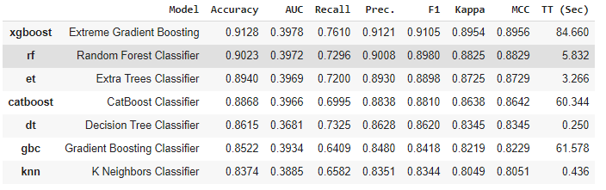
Подбор модели

Slide 15
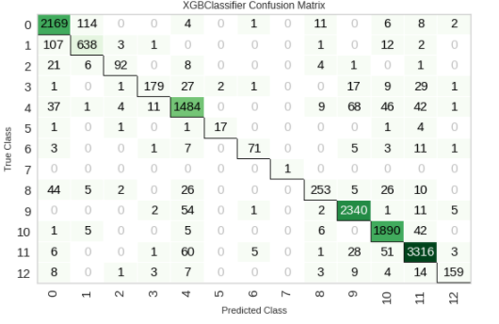
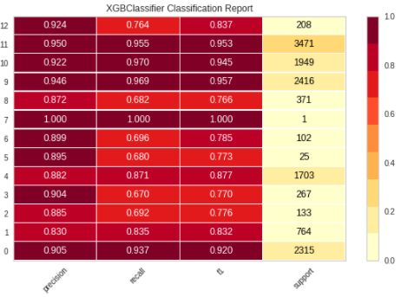
Анализ модели

Slide 16
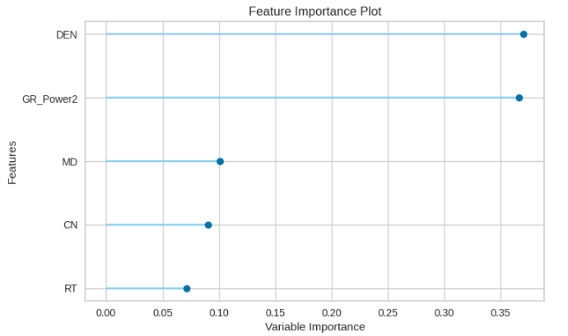
Анализ модели

Slide 17

Результаты на лидерборде

Slide 18
Выводы

Slide 19
Что можно еще попробовать?
Feature engineering
Продвинутая оптимизация гиперпараметров
Уменьшение ковариационного сдвига
Нейросетевой подход
Ансамблирование моделей

Slide 20
Спасибо за внимание!

